Slide 1
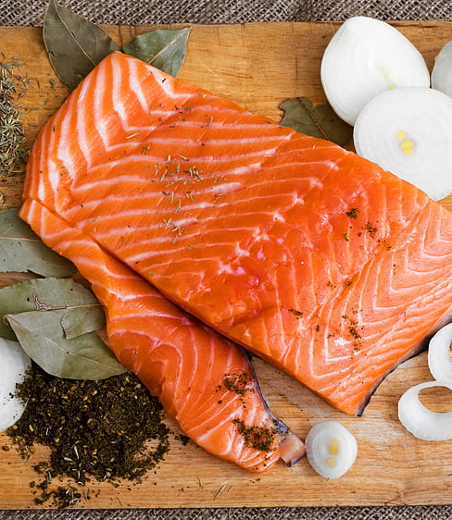
Il salmone
Samuele Gagliardi

Slide 2

Indice
Valori e vantaggi nutrizionali
Tecniche di conservazione e sicurezza alimentare
Tecniche di conservazione:
Affumicatura
Salagione
Congelamento
Sottovuoto
Conclusioni

Slide 3
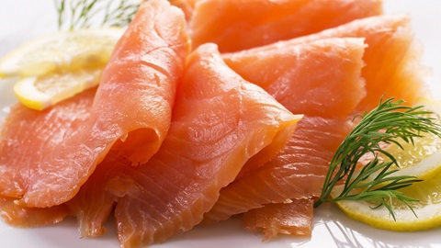
Valori e vantaggi nutrizionali
Il salmone è un ricco di vitamine, acidi grassi omega-3 e sali minerali e rientra nella categoria dei pesci grassi.
Il fosforo è importante per la salute di ossa e denti, mentre il selenio permette il buon funzionamento degli antiossidanti cellulari.
La vitamina B6: stimola le funzioni cerebrali e previene l’invecchiamento.
La vitamina B12 svolge un ruolo prezioso nella produzione dei globuli rossi e nella formazione del midollo osseo.
La niacina (o vitamina B3) favorisce la circolazione, protegge la pelle e favorisce la digestione degli alimenti.
La tiamina infine (o vitamina B1) rilascia all’organismo l’energia indispensabile nella quotidianità.

Slide 4
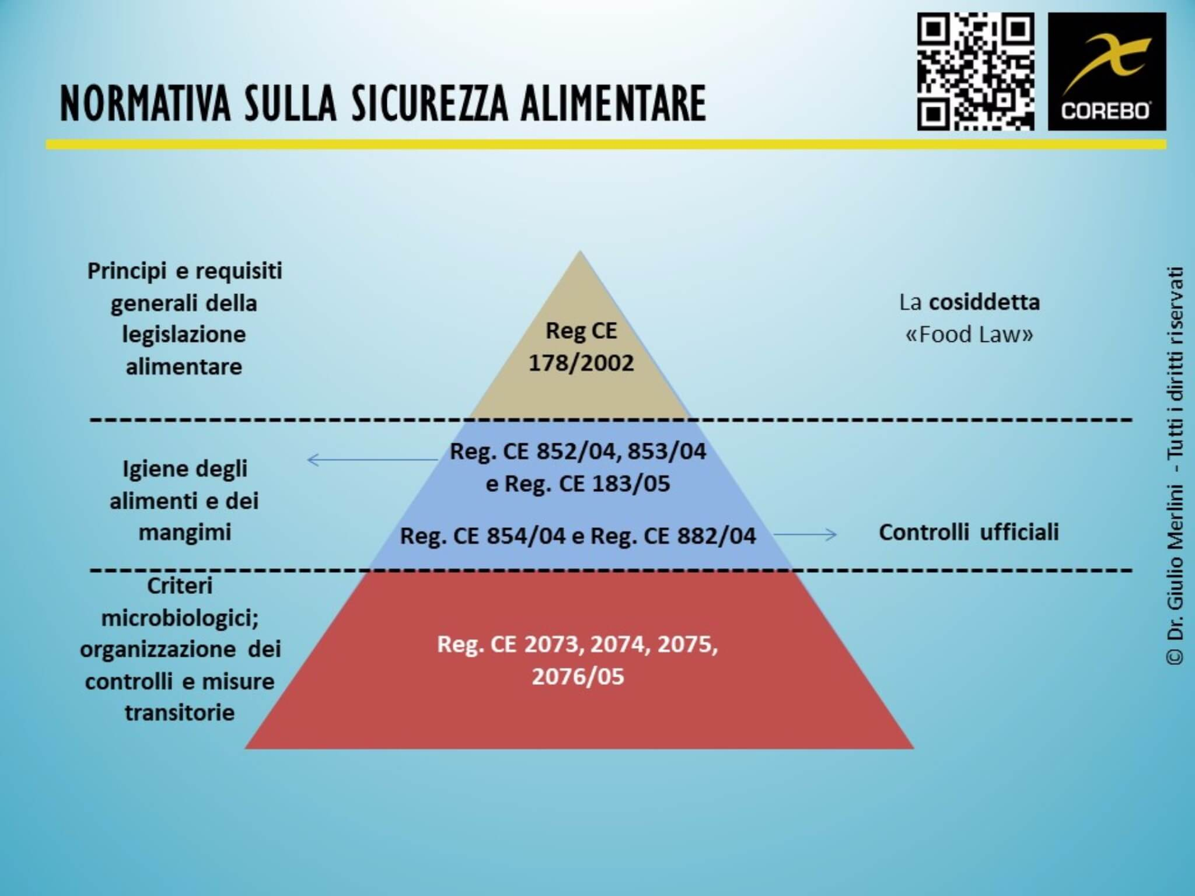
Tecniche di conservazione e sicurezza alimentare
La sicurezza alimentare è fondamentale in tutte le tecniche di conservazione.
È importante seguire le linee guida sulla gestione della temperatura, pulizia e disinfezione per prevenire la contaminazione e garantire che il salmone rimanga sicuro e salubre.
Le normative internazionali forniscono standard da rispettare per proteggere i consumatori

Slide 5
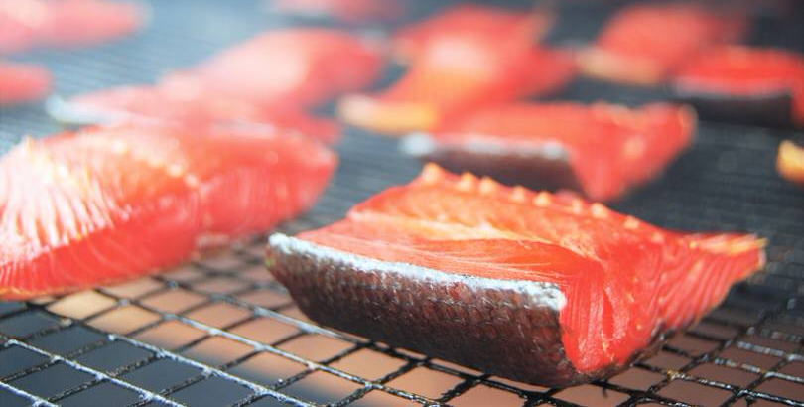
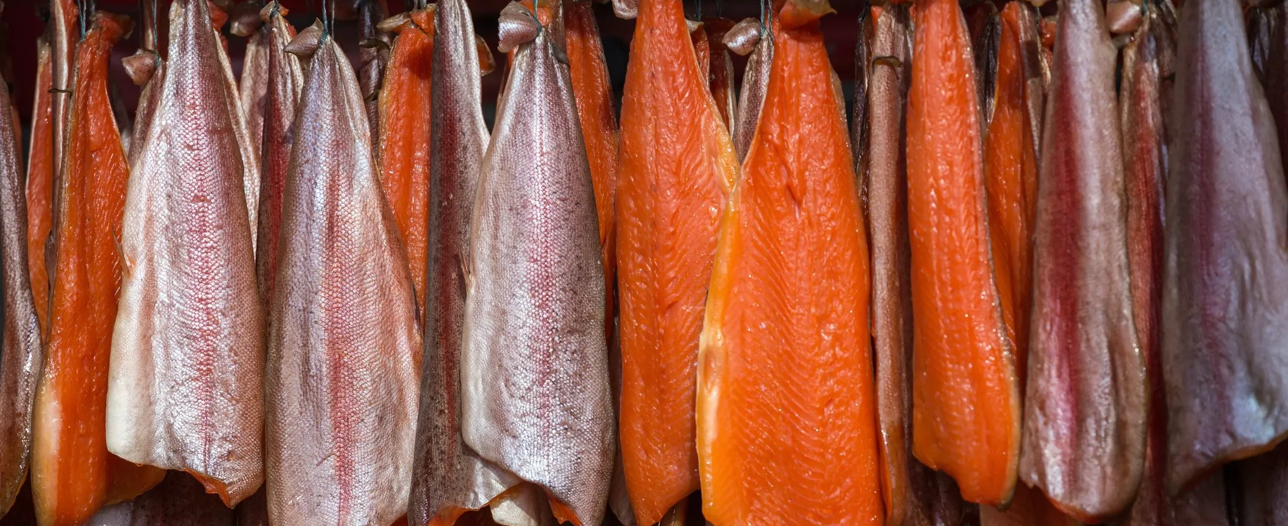
Affumicatura
L’affumicatura a freddo
L’affumicatura a caldo
Impiccagione
Benefici
Sicurezza e qualità

Slide 6
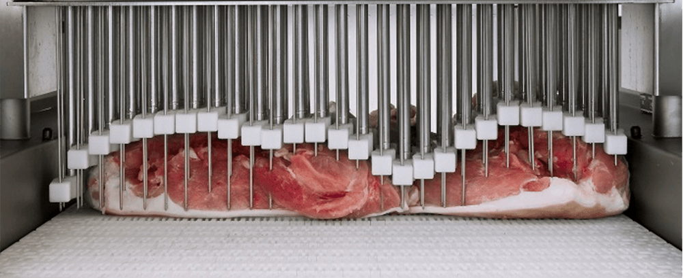
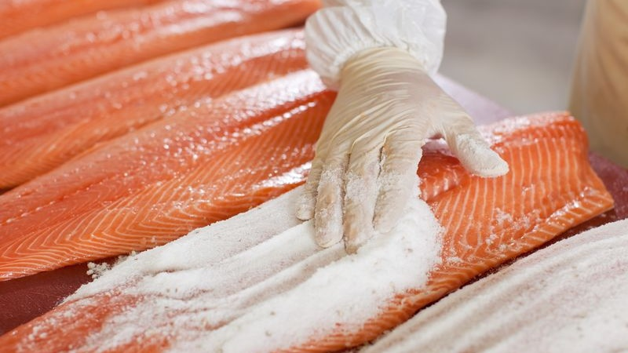
Salagione
Le 3 principali tipologie di salagione usate dai maggiori produttori mondiali sono:
La salatura ad iniezione (siringatrice)
La salatura a secco o a mano
La salatura combinata

Slide 7
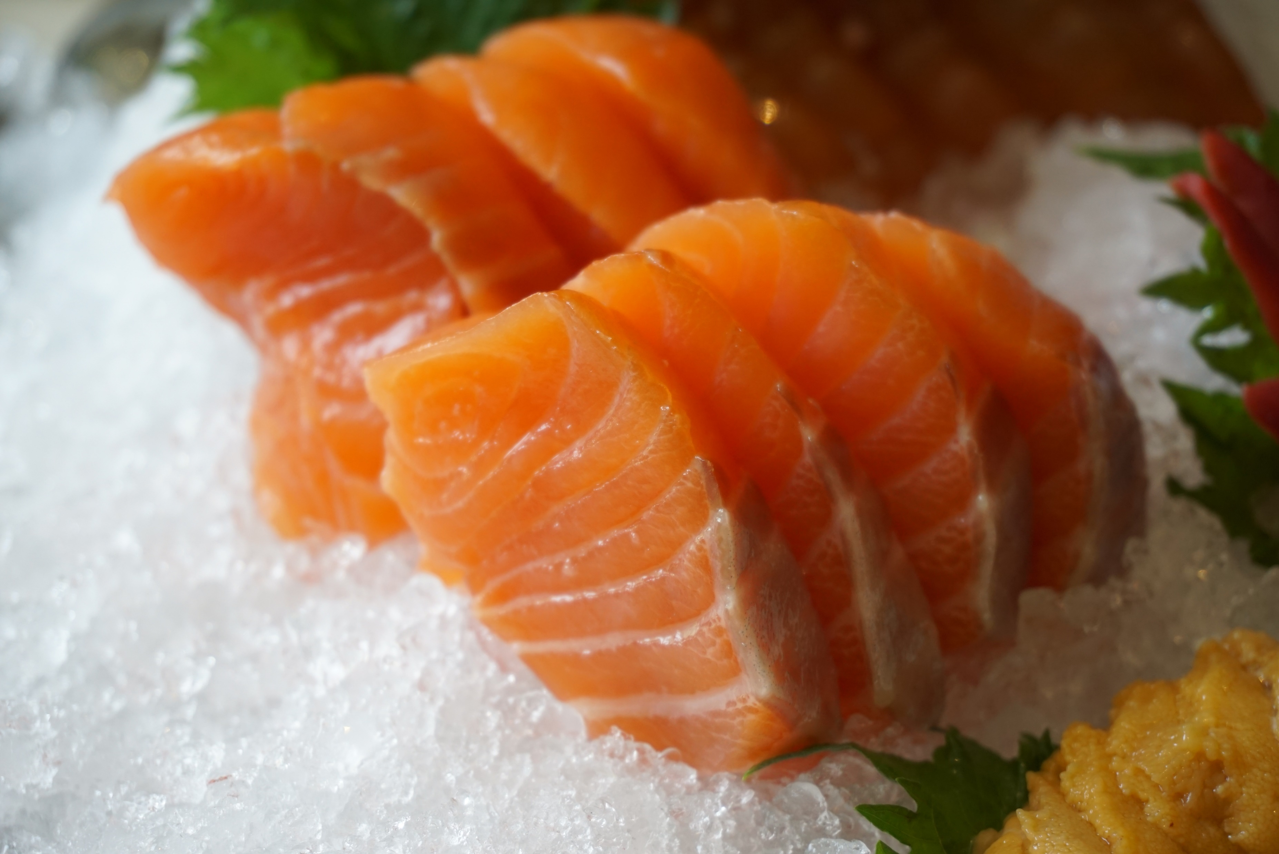
Congelamento
La temperatura ideale a cui conservarlo nel freezer è di almeno -18 °C. Il freddo aiuta a mantenere inalterate le proprietà di questo alimento.
Un aspetto molto importante quando si parla di come congelare il pesce riguarda le tempistiche di conservazione.
I pesci magri, come sogliola o merluzzo, possono essere congelati a lungo, fino a 6 mesi.
Per quanto riguarda invece i pesci grassi, come salmone o tonno, non possono essere tenuti nel freezer mssimo 3 mesi.

Slide 8

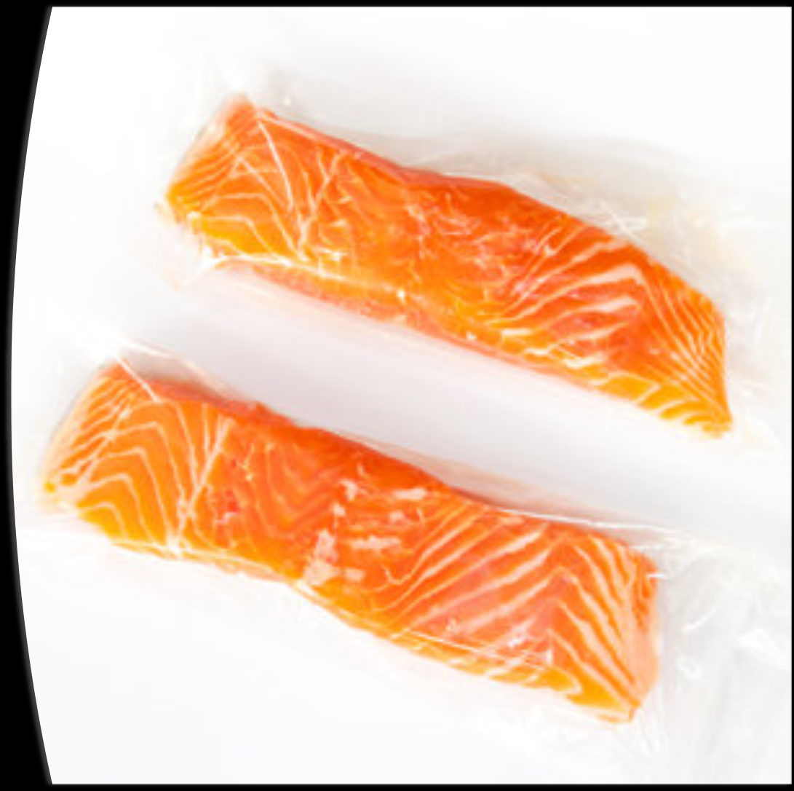
Sottovuoto
Per sottovuoto si intende quella tecnica di conservazione che elimina totalmente l'aria dall'interno del contenitore dentro al quale viene posto l'alimento da conservare.
L'alimento conservato viene sottoposto ad una pressione negativa. Questa procedura consente di prolungare la durata degli alimenti.

Slide 9

Metodi moderni
Irraggiamento: che riduce i patogeni senza alterare il sapore o la consistenza.
Conservanti naturali derivati da piante.
Queste innovazioni promettono di rivoluzionare ulteriormente la conservazione del salmone.

Slide 10
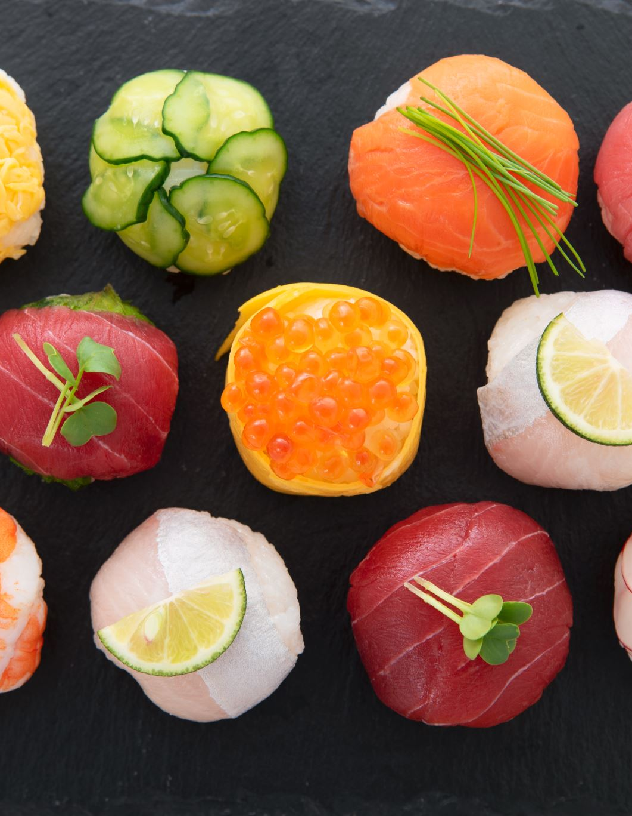
Conclusioni
La conservazione del salmone non solo prolunga la durata di questo prezioso alimento ma ne esalta anche i sapori.
Affumicatura->sapore unico e ne prolunga la conservabilità
Salatura-> sottrae umidità per rallentare la crescita microbica
Metodi moderni: congelamento rapido e la conservazione sottovuoto che preservano freschezza e qualità.
L'importante è scegliere il metodo più adatto alle nostre esigenze, tenendo sempre presente l'importanza della qualità e della sicurezza alimentare.

